Slide 1
Liikunta- ja musiikkipaja
Jenni Schorpp, Lempäälä
Marianne Tulonen, Vesilahti

Slide 2
Valentine's day
Ennen harjoitteita oppilaille on hyvä kertoa, mistä Valentine's day on lähtöisin ja miten Suomessa vietettävä ystävänpäivä eroaa Valentinen-päivästä:
Päivä on saanut nimensä rakkauden suojeluspyhimyksen, Pyhän Valentinuksen mukaan. Päivä on siis rakastavaisten päivä. 1700-luvun lopulla englantilaiset alkoivat lähettää toisilleen rakkaudenosoituskortteja. Myöhemmin tapa levisi ympäri maailman. Usein rakkaalle ostetaan myös kukkia tai sydänsuklaata.
Meillä Suomessa kortteja lähetetään hyville ystäville.

Slide 3

Lämmittelylaulu - Skidamarink
Skidamarink | Sing Along With Tobee | Kids Songs
Laulun sanat ja liikkeet on oppilaiden kanssa hyvä käydä läpi ennen taustamusiikin/videon käyttöä.
Fraasit: I love you - in the morning - in the afternoon - in the evening
https://www.youtube.com/watch?v=gZpDqvXiuyU

Slide 4
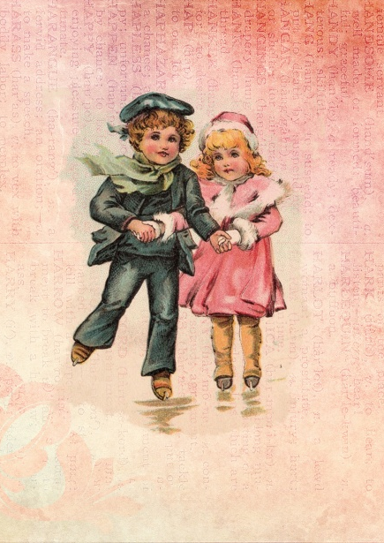
Are you my friend? -leikki
Leikitään sisällä "rusettiluistelua".
Jokaisella lapsella on joko valkoinen tai punainen numerosydän.
Valkoinen sydän kysyy:
-Are you my friend…number X?
Punainen sydän vastaa joko:
-No, I’m number Y. tai -Yes, I am.
Sydänpari siirtyy osoitettuun pisteeseen tekemään pallojumppaa. Esim. selät vastakkain; palloa siirretään kiertoliikkeellä ja lasketaan ”kierrokset” jollakin vieraalla kielellä10:een saakka, jonka jälkeen palataan ”jäälle”.

Slide 5

ROSES ARE RED
Opetellaan "Roses are red" –runo.
Roses Are Red Song | Nursery Rhymes | Original Version By LittleBabyBum!
https://www.youtube.com/watch?v=SUN61Z5KEZY
Sydänparin kanssa lauletaan ja liikutaan musiikin mukaan peiliharjoituksena.
Kannattaa korostaa, että liikkeet tehdään kuin hidastetussa filmissä.

Slide 6
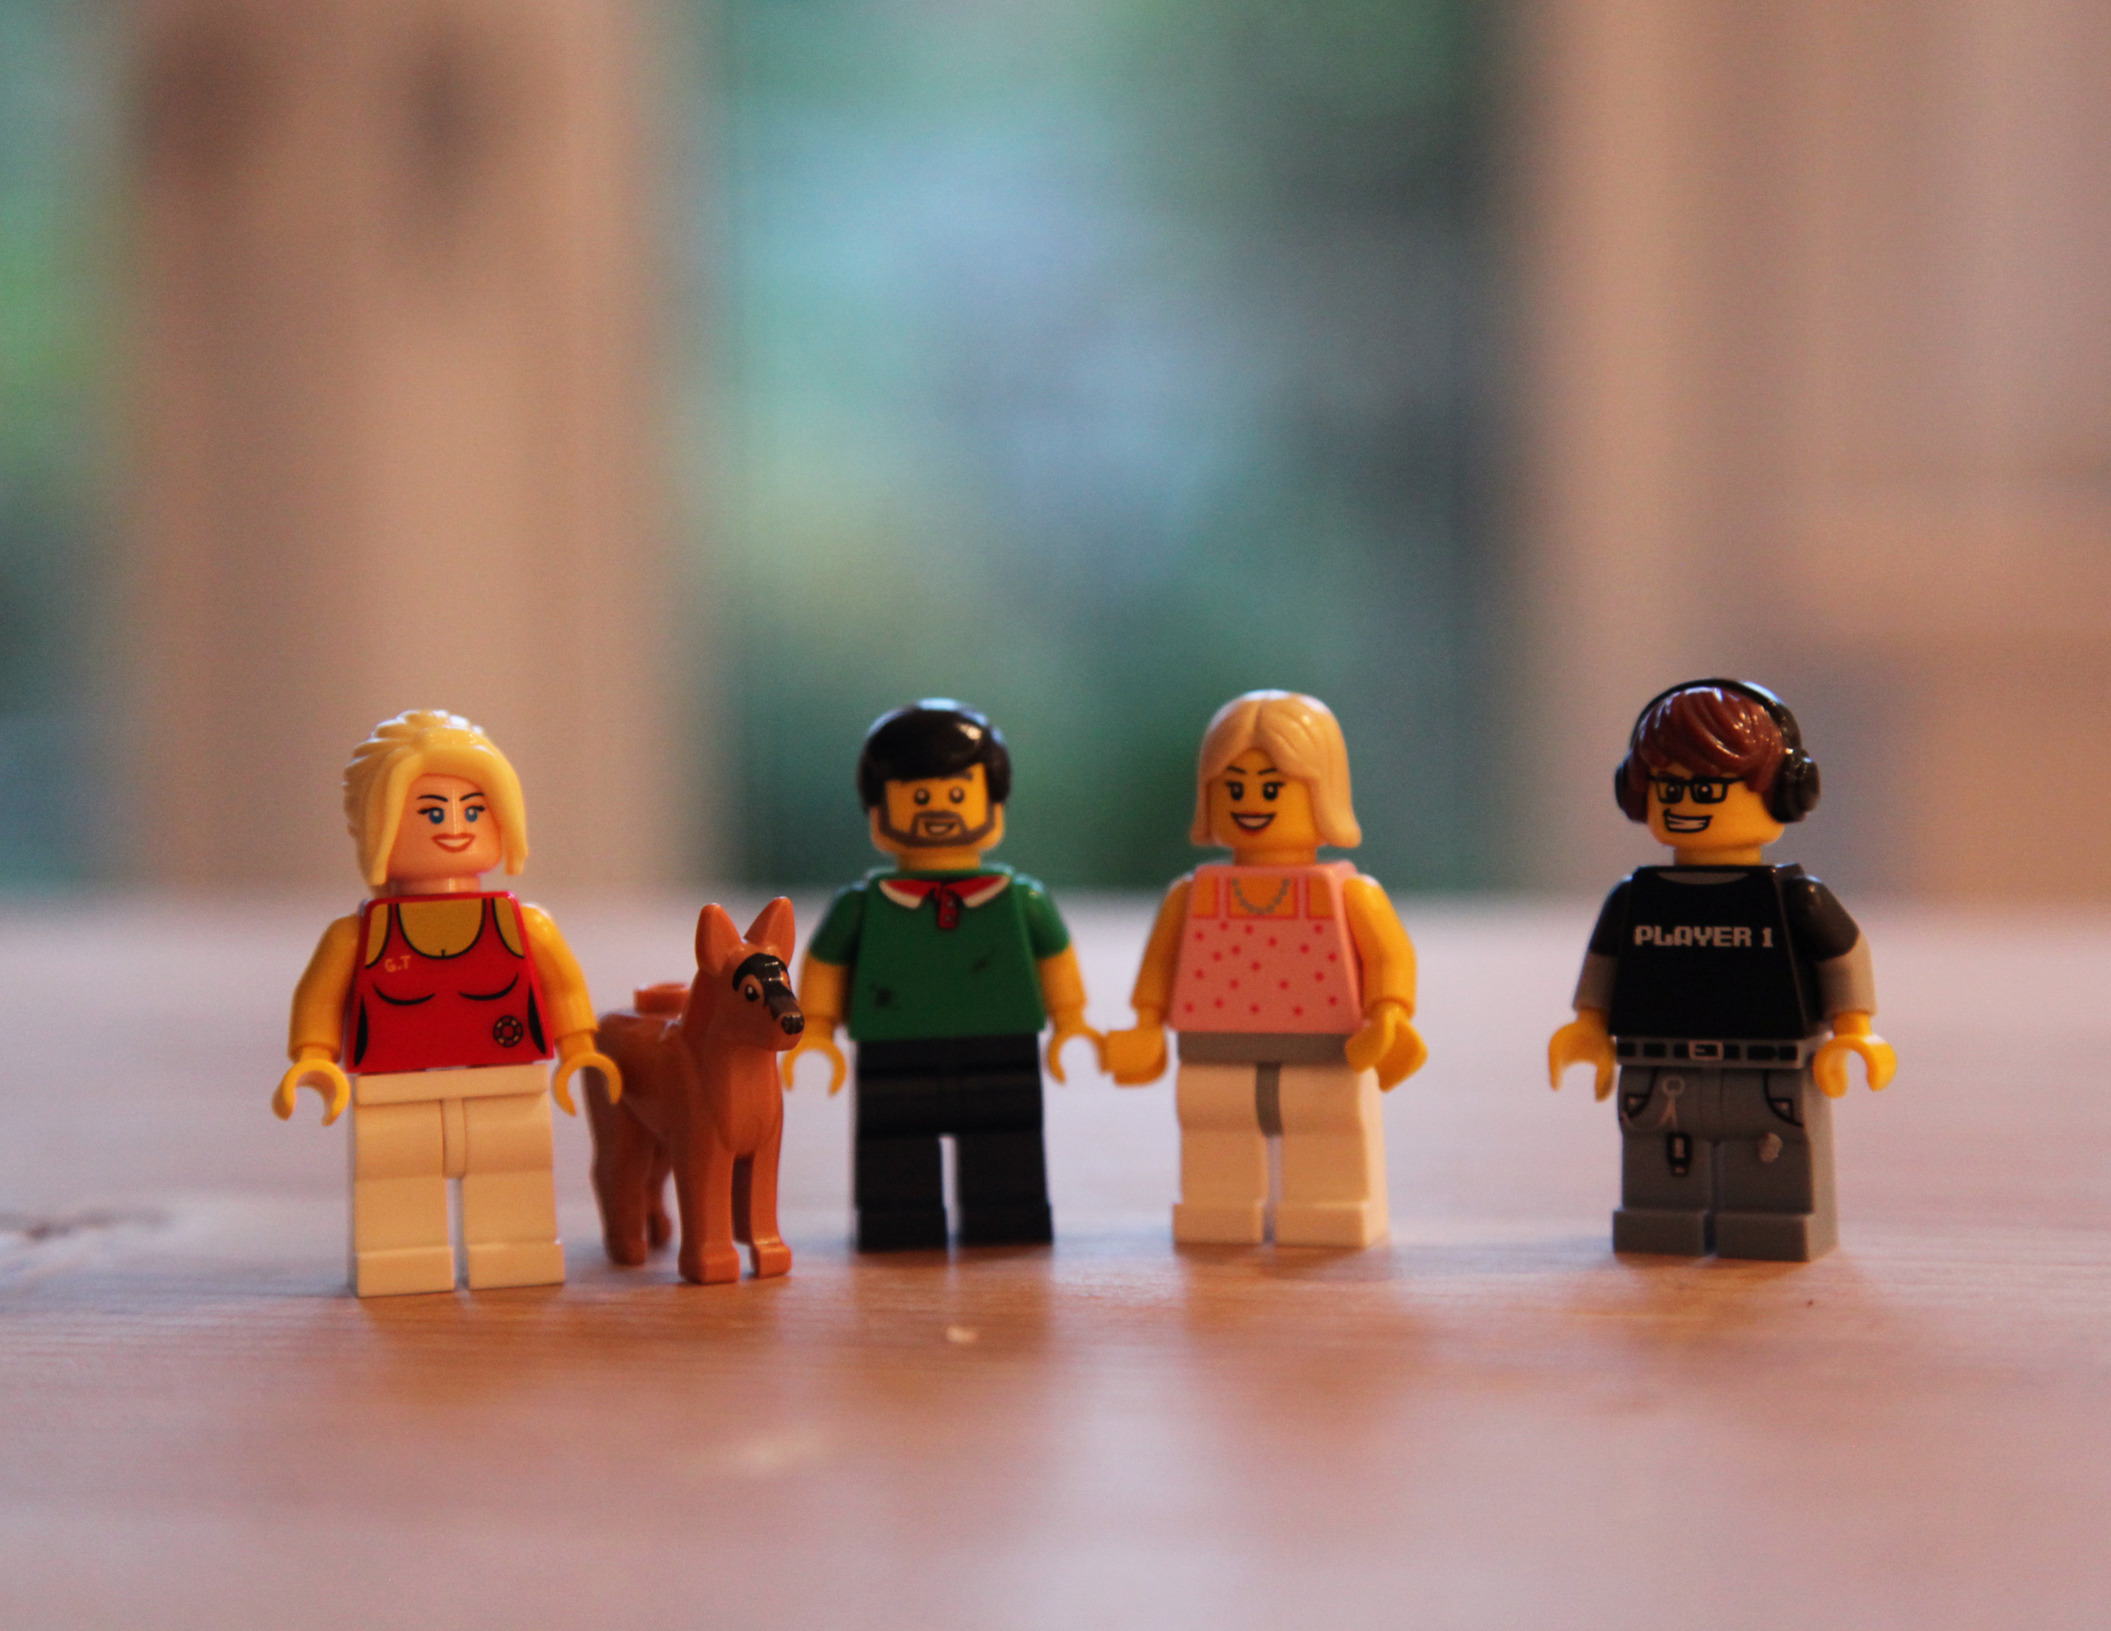
Memory game perheenjäsenillä
Opetellaan perheenjäsenistä esimerkiksi:
mum, dad, brother, sister, baby ja lisäksi jokin kotieläin, esim. cat
Pelaajat istuvat piirissä ja kaksi heistä piirin keskellä kilpailijoina. Keskellä olevat saavat vuorotellen ”avata” kaksi pelikorttia. Piirissä olijoilla on jokaisella yksi perhehahmo/kortti/figuuri selän takana piilossa ja keskellä olevien kilpailijoiden täytyy löytää parit.
Keskellä oleva kysyy kahdelta eri pelaajalta ”Who are you?” Osoitettava vastaa esim. I’m mum ja näyttää samalla hahmonsa/korttinsa/figuurinsa.
Ystävänpäivän kunniaksi yksi korttipari voi olla ”LOVE”, jolloin yhdellä parilla pelikortteina sydämet rusettiluistelusta. Jos oppilaita on pariton määrä, otetaan peliin vain yksi love-kortti. Se pelaaja, joka löytää rakkauden, saa suoraan pisteen.

Slide 7

BOOM CHICKA BOOM -LAULULEIKKI
Boom Chicka Boom ❤ Valentine’s Day Songs for Kids ❤ Best Kids Songs ❤ The Learning Station
https://www.youtube.com/watch?v=6PA3ewtp3ng
Tässä leikissä opitaan eri tervehtimis-/hyvästelytapoja, kuten halaaminen, kättely, lentopusu ja oppilaat voivat ystävänpäivän päätteeksi esim. Valita yhden tyylin poistuessaan luokasta.

Slide 8
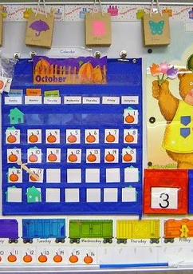
Mitä kaikkea varhentavassa kieltenopetuksessa voisikaan tarvita...
Kärpäslätkiä, ilmapalloja, hernepusseja, rytmimunia, taskunoppia, käsinukkeja, väriämpäreitä, leikkiruokia, jäätelötikkuja, lelueläimiä, autoja, pehmoja...
Ainakin musiikkia, liikettä ja toimintaa sekä iloista mieltä :) Kaikenlaiset rytmiharjoitukset edistävät kielenoppimista.
https://supersimple.com/super-simple-songs/
https://learnenglishkids.britishcouncil.org/
Tämä valokuva, tekijä Tuntematon tekijä, käyttöoikeus: CC BY-SA-NC.

Slide 9
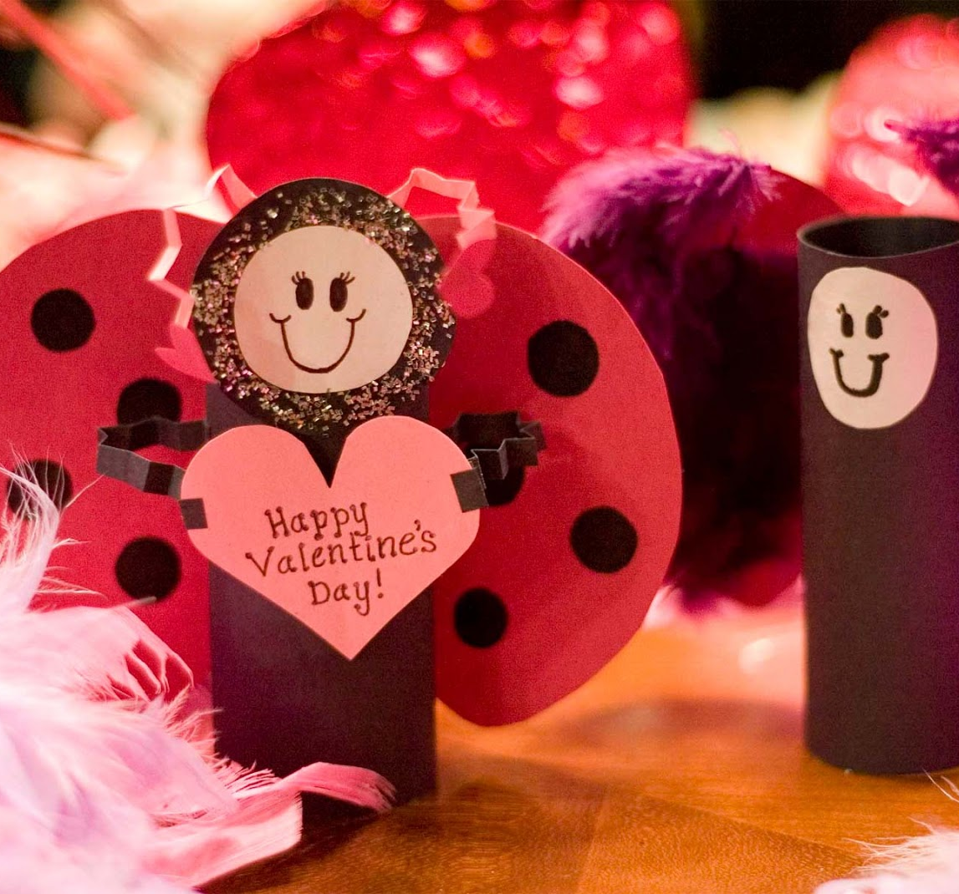
February 14th
Happy
Valentine's Day!

